Slide 1
摩押人
Dr. Rick Griffith, Singapore Bible College
BibleStudyDownloads.org
Notes:
1

Slide 2
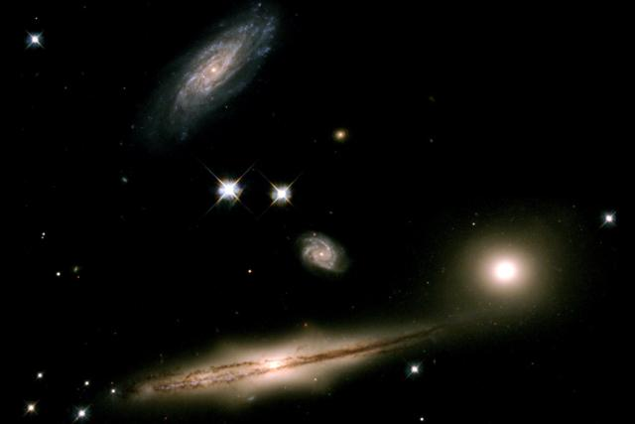
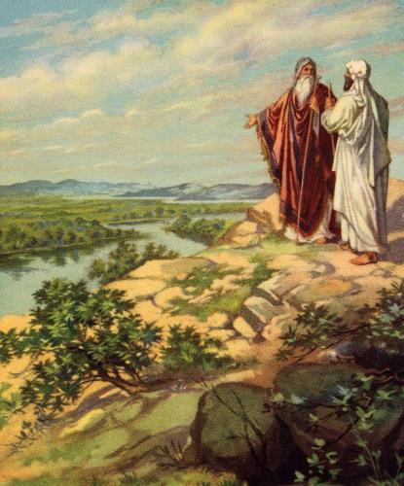
摩押人的
来源
17
挪亚
闪
七代
他拉
亚伯拉罕和罗得
亚伯拉罕
拿鹤
哈兰
罗得
密迦
亦迦
大女儿
小女儿
摩押
便亚米
Notes:
2

Slide 3
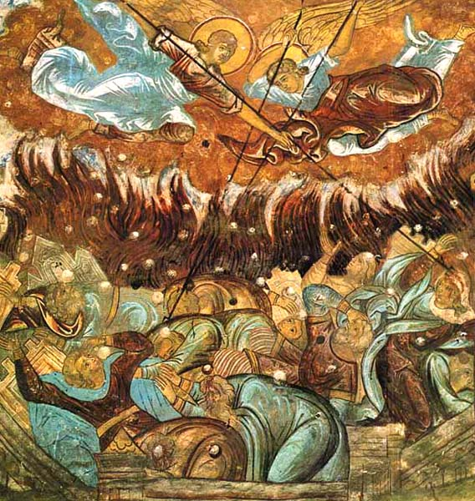
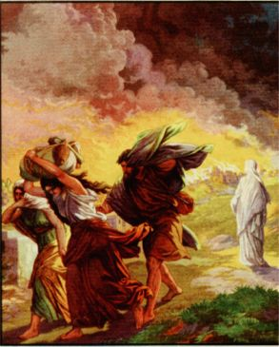
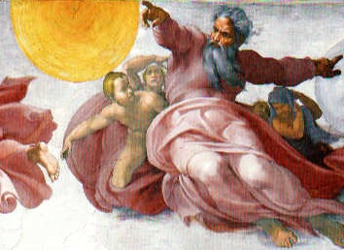
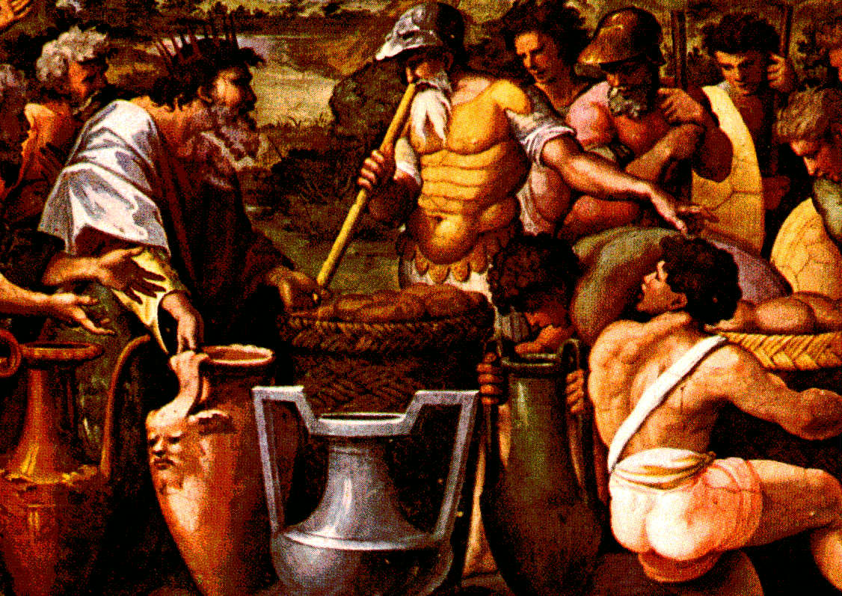
摩押的起点
创世记 13:8-9
8 亚 伯 兰 就 对 罗 得 说 ， 你 我 不 可 相 争 ，
你 的 牧 人 和 我 的 牧 人 也 不 可 相 争 ， 因 为 我 们 是 骨 肉 （ 原 文 作 弟 兄 ） 。
9 遍 地 不 都 在 你 眼 前 麽 。 请 你 离 开 我 ， 你 向 左 ， 我 就 向 右 。 你 向 右 ， 我 就 向 左 。

Slide 4

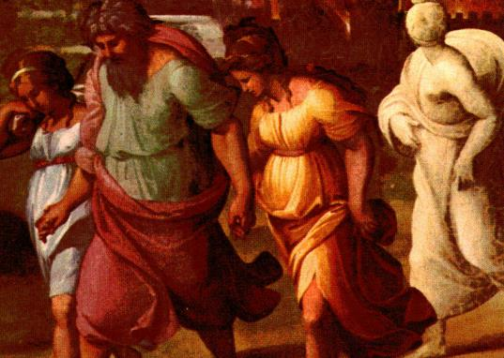


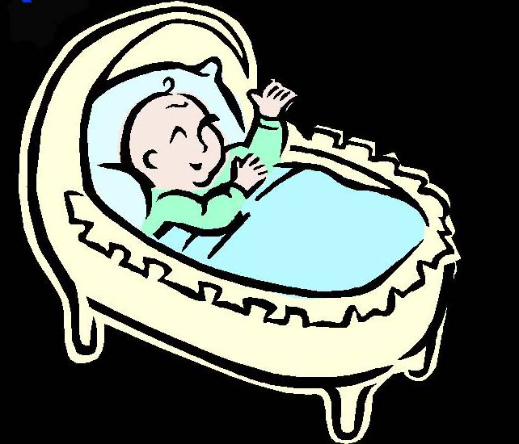
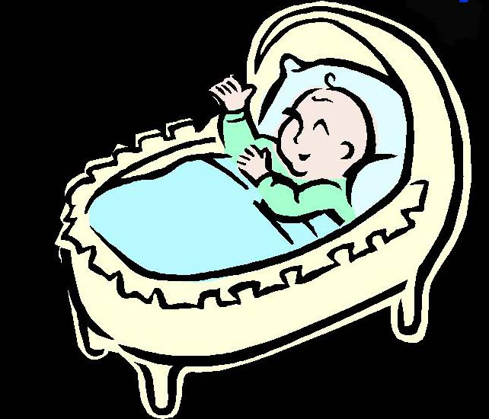
98
我名叫
摩押
我的名叫
便亚米
创世记 19:36-38
36 这 样 ， 罗 得 的 两 个 女 儿 都 从 她 父 亲 怀 了 孕 。
37 大 女 儿 生 了 儿 子 ， 给 他 起 名 叫 摩 押 ， 就 是 现 今 摩 押 人 的 始 祖 。
38 小 女 儿 也 生 了 儿 子 ， 给 他 起 名 叫 便 亚 米 ， 就 是 现 今 亚 扪 人 的 始 祖 。
Notes:
4

Slide 5

目录
1. 家谱
2.地理
3.历史
4.宗教
5.反思与应用
6.参考书目
Notes:
5

Slide 6

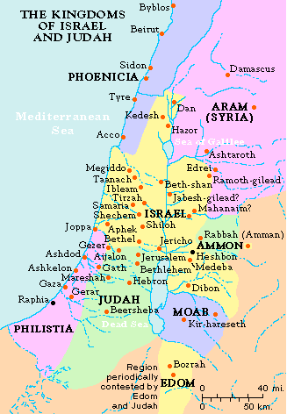
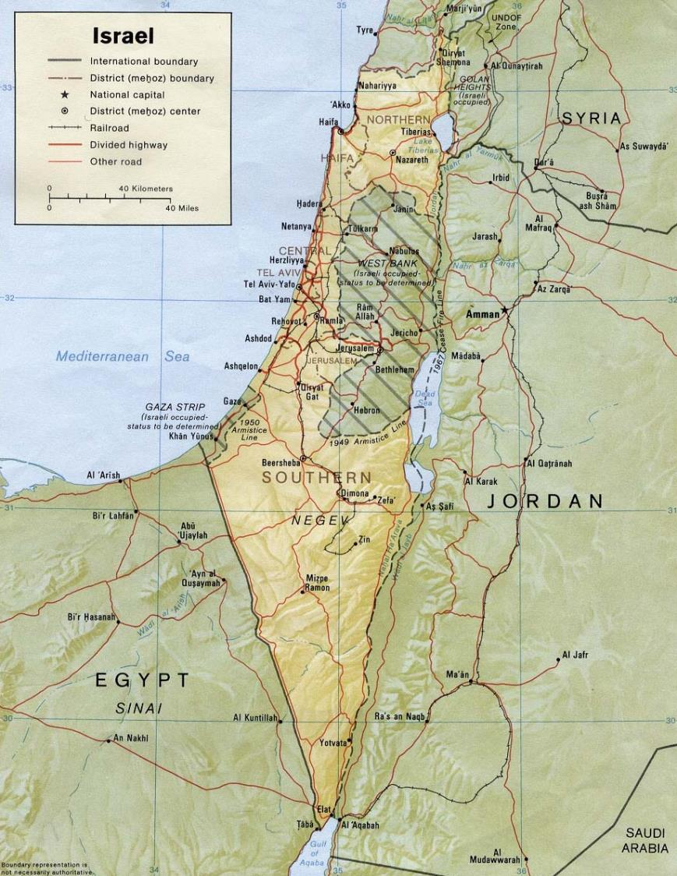
摩押的位置
100
摩押的位置
2. 地理

Slide 7
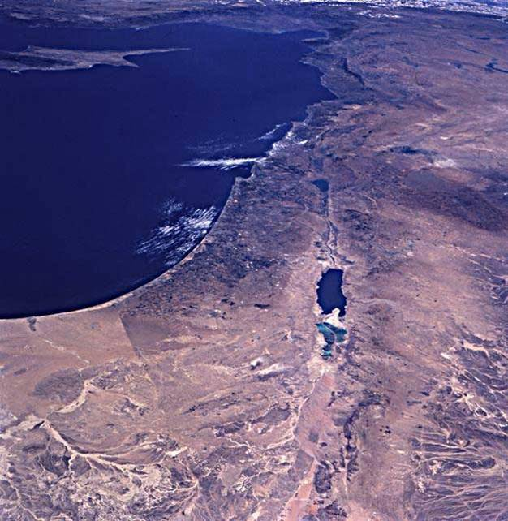
100
A View from Space
耶路撒冷
尼波山
死海
摩押
Notes:
7

Slide 8
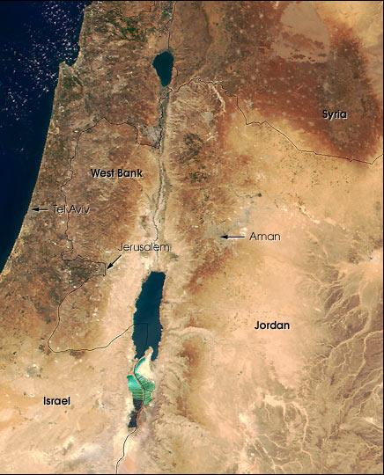
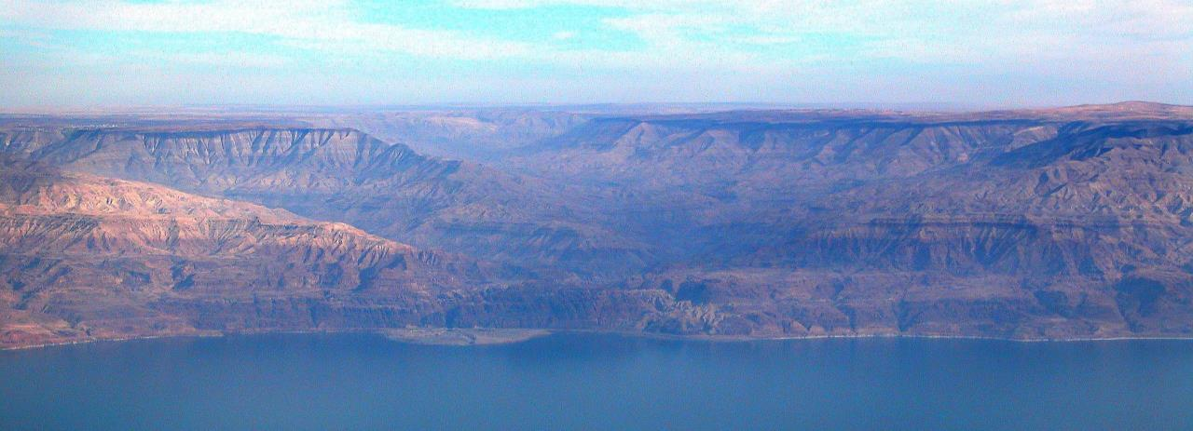
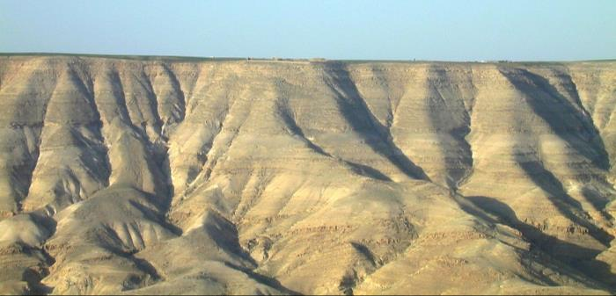
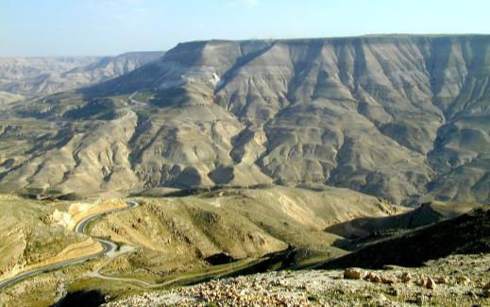
亚嫩谷
100
往北看
北部高原
干穆吉布（亚嫩谷）
往南看
中部高原
Notes:
8

Slide 9
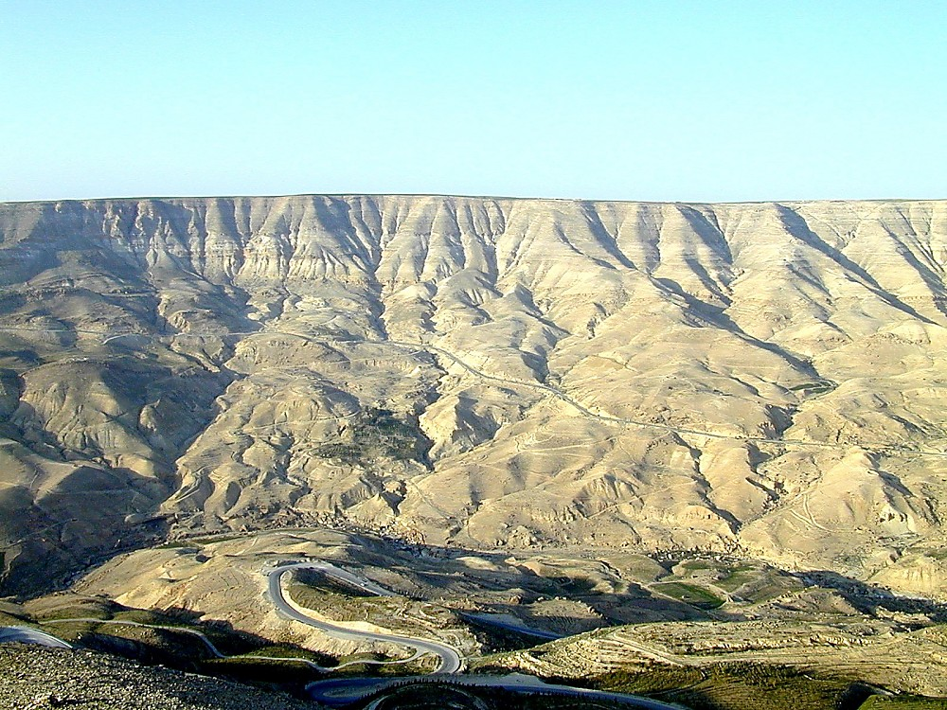

Arnon River view to north
Arnon河景北部
Notes:
Jeremiah 48:20 (NIV) “Moab is disgraced, for she is shattered. Wail and cry out! Announce by the Arnon that Moab is destroyed.”

Slide 10
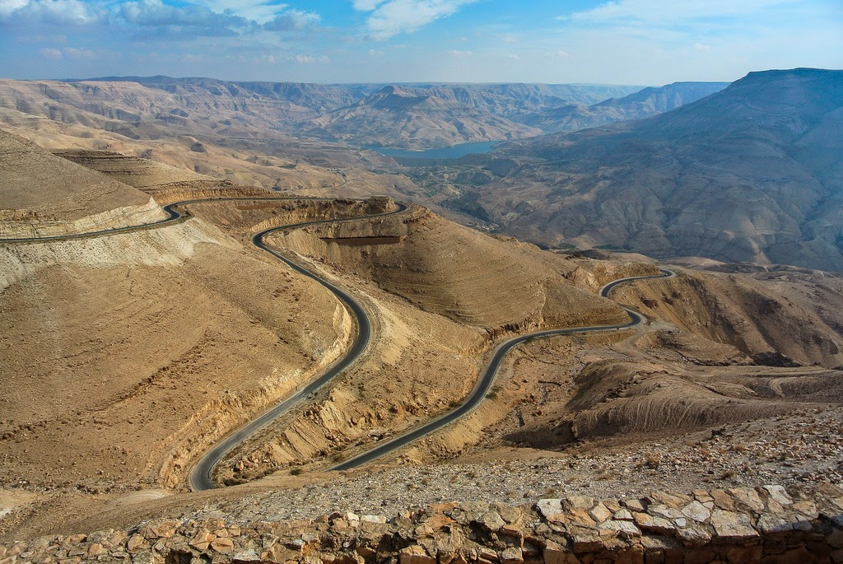
Arnon River view to north
两边都是高原

Slide 11
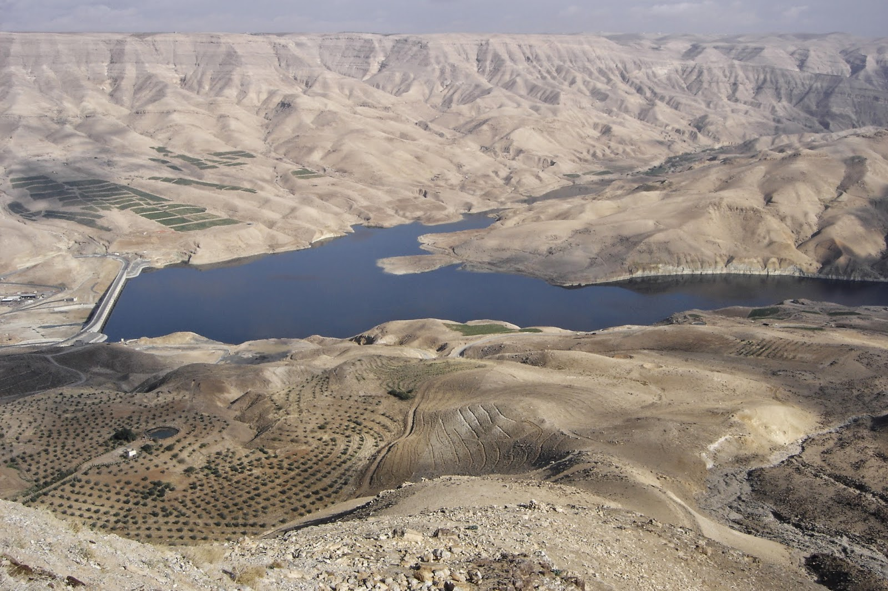
Arnon River view to north
Arnon河上的新大坝

Slide 12
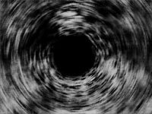
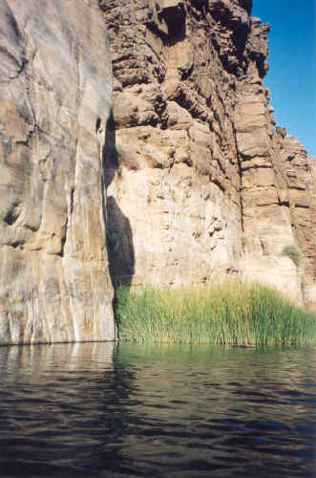
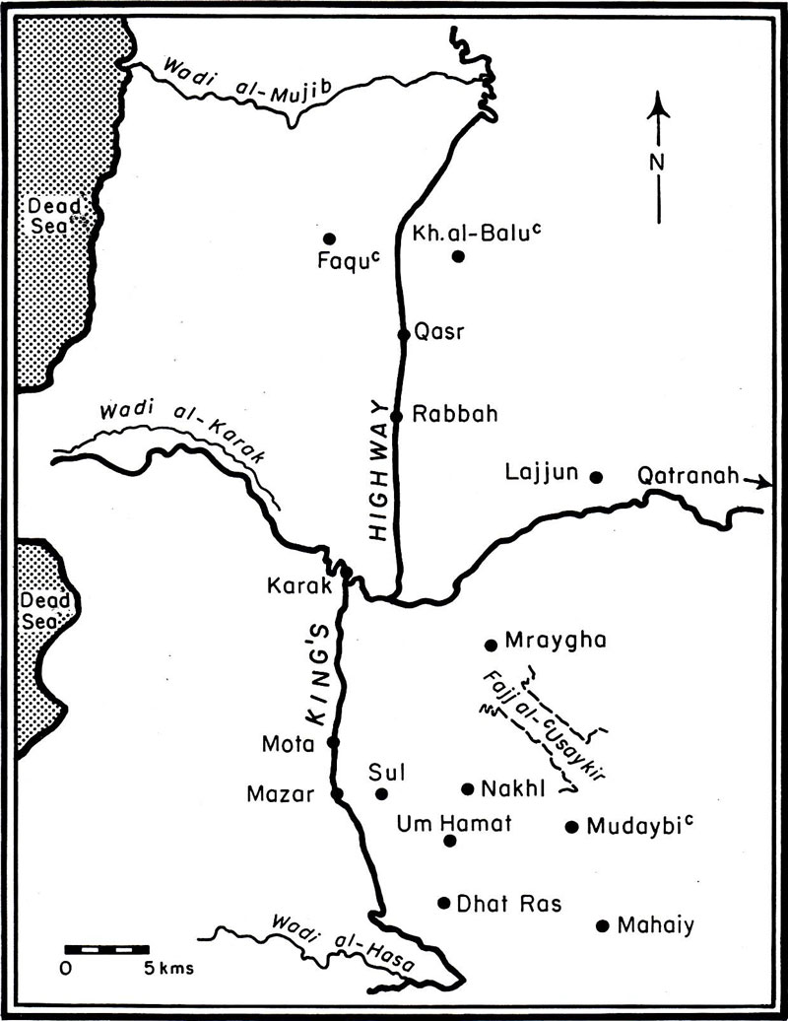
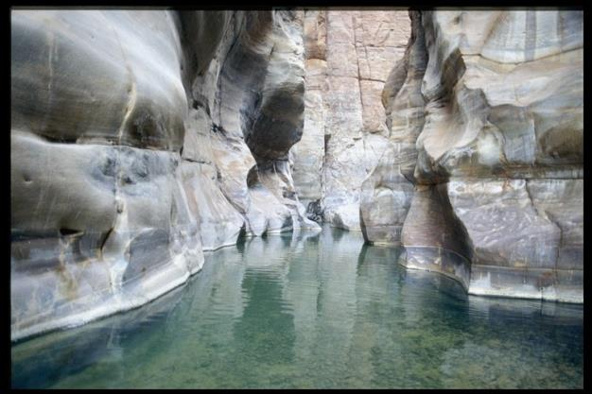
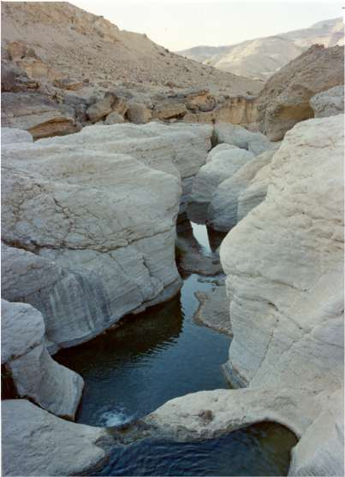
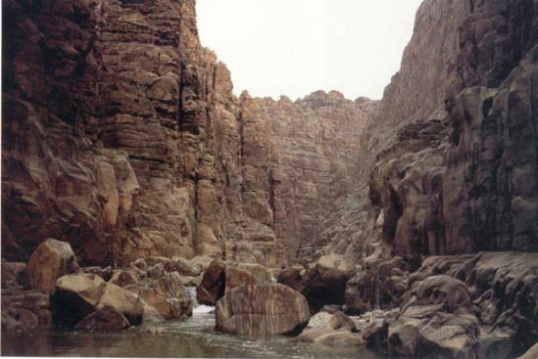
100
进入华丽峡谷的景色
Notes:
12

Slide 13
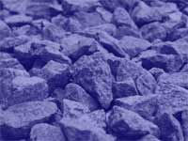
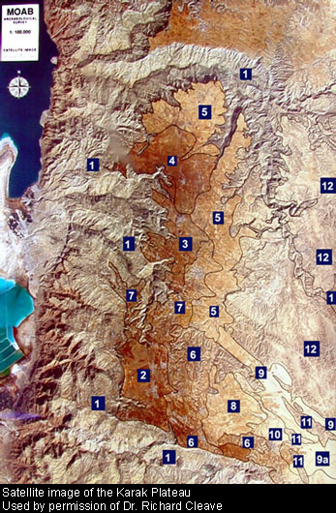
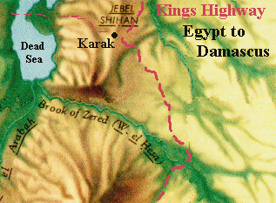
100
南部的地界
Notes:
13

Slide 14
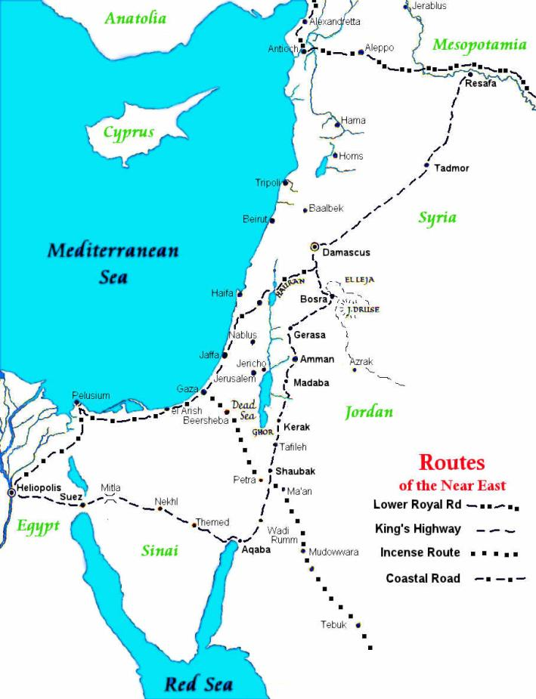
3. 历史
100
王道
是摩西原本要带领百姓走的路线。 申命记 2:27
民数记 20:17
民数记 21:22
从埃及到叙利亚，过了肥沃的新月半岛
死海东边主要的南北交通运输要道
传播商品和文化
Notes:
14

Slide 15

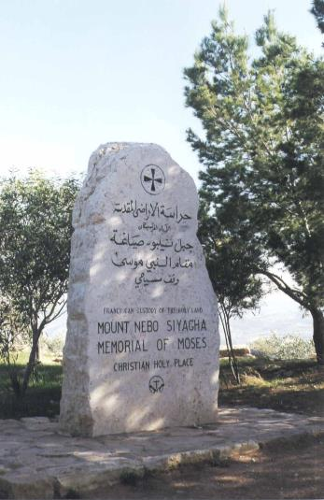
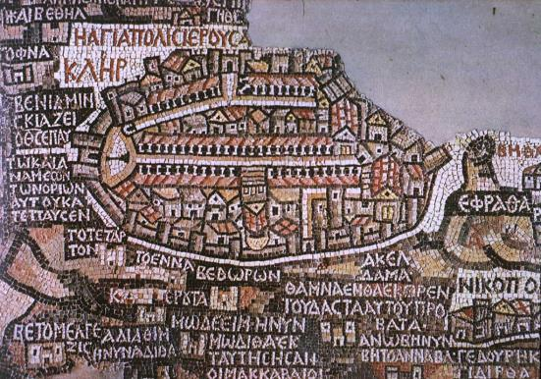
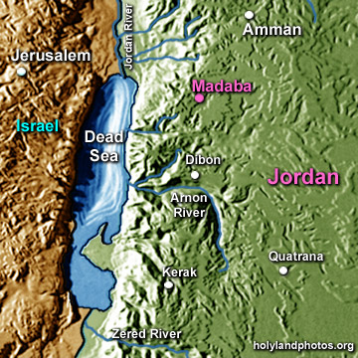
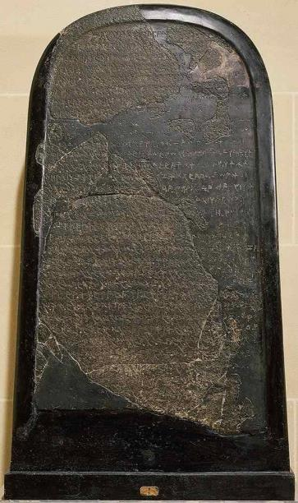
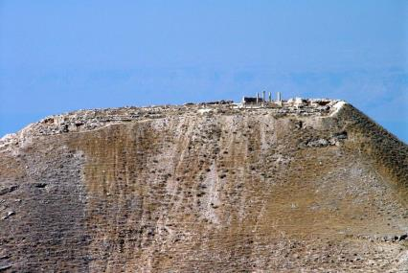
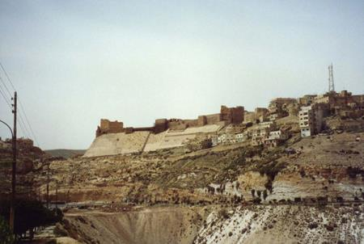
重要地点
马赛克地图
摩押石
摩西纪念碑
卡拉克城堡
希律堡
Notes:
15

Slide 16

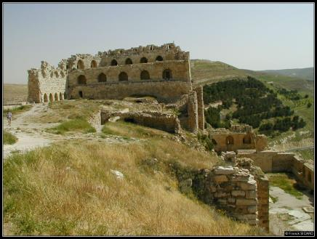
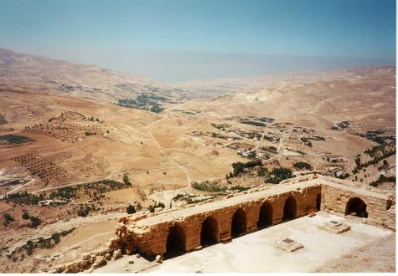
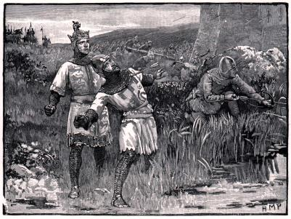
卡拉克城堡
公元前一千年它被称为 “Kir-Heres”
因法国人的到来逐渐受注目
十字军使用这地点来保卫圣城
Notes:
16

Slide 17
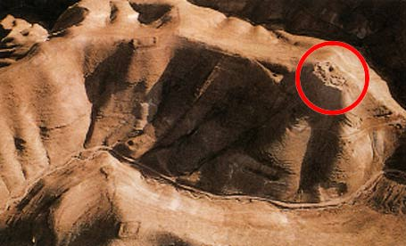
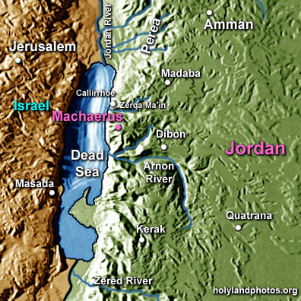
希律堡
15米（23公里）
从2300的高度看死海。
起初哈斯蒙尼统治者亚历山大Jannaeus强化了堡垒和马萨达－死海的西边。(103-76 BC)
被大希律王强化(37-4 BC)
犹太奋锐党在第一次的起义掌控这堡垒。
Notes:
17

Slide 18
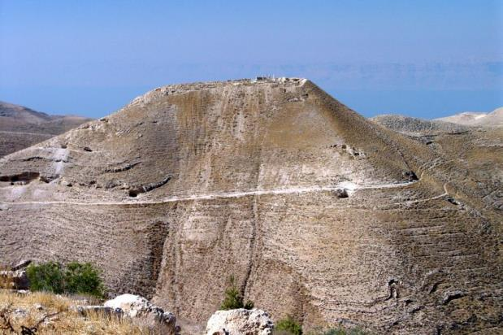
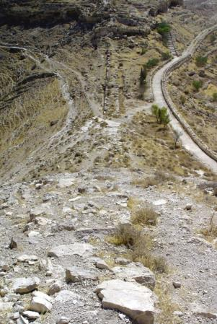
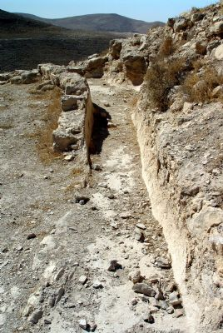
希律堡
在希罗底的女儿要求下，希律王斩首约翰。
(马太 14:1-12; 马可6:21-29; 路加 9:7-9)
虽然新约没有提真确的地点，犹太历史学家约瑟夫将死刑的地定为Machaerus。(Antiquities 18.116–19)
Notes:
18

Slide 19
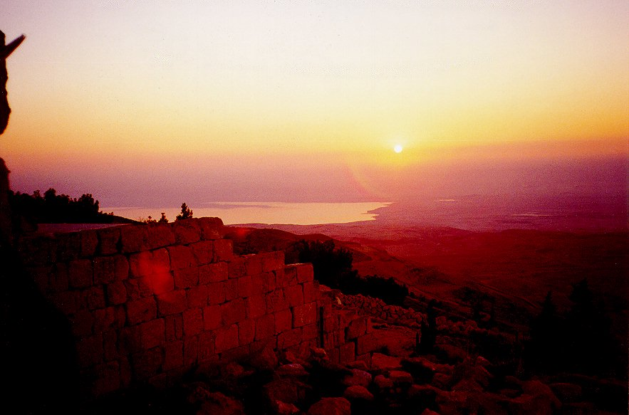
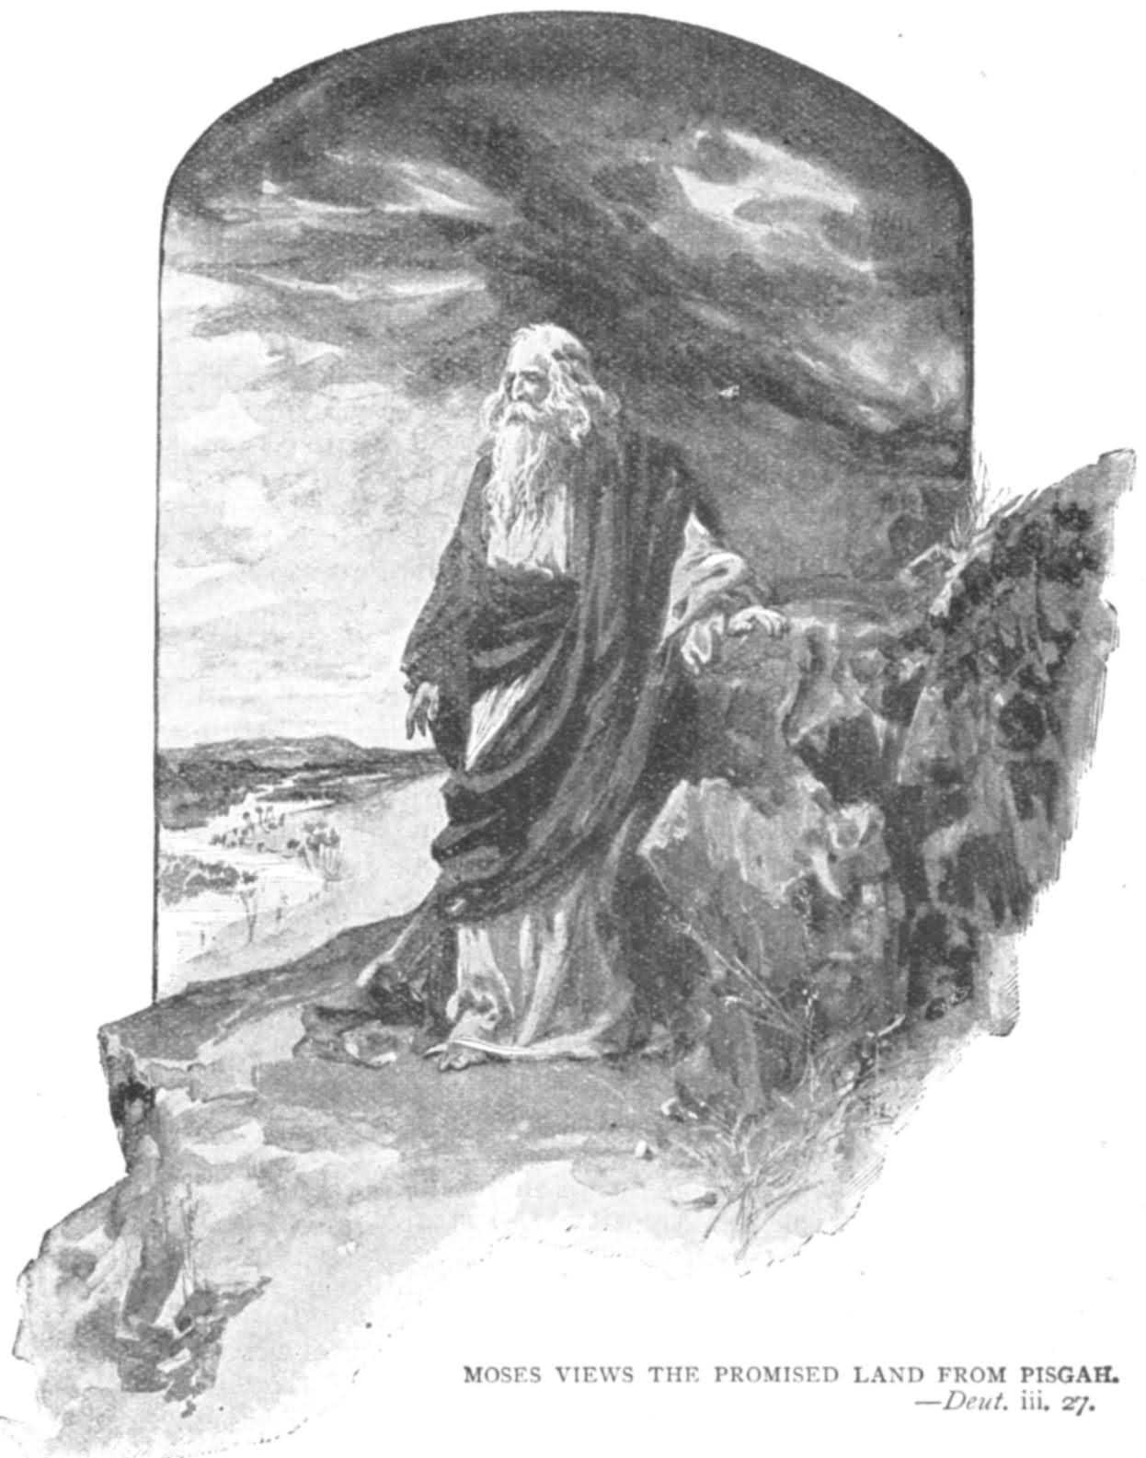
申命记 34:1-5
¹ 摩 西 从 摩 押 平 原 登 尼 波 山 ， 上 了 那 与 耶 利 哥 相 对 的 毗 斯 迦 山 顶 。 耶 和 华 把 基 列 全 地 直 到 但 ，
² 拿 弗 他 利 全 地 ， 以 法 莲 ， 玛 拿 西 的 地 ， 犹 大 全 地 直 到 西 海 ，
³ 南 地 和 棕 树 城 耶 利 哥 的 平 原 ， 直 到 琐 珥 ， 都 指 给 他 看 。
⁴ 耶 和 华 对 他 说 ， 这 就 是 我 向 亚 伯 拉 罕 ， 以 撒 ， 雅 各 起 誓 应 许 之 地 。 说 ， 我 必 将 这 地 赐 给 你 的 后 裔 。 现 在 我 使 你 眼 睛 看 见 了 ， 你 却 不 得 过 到 那 里 去 。
⁵ 于 是 ， 耶 和 华 的 仆 人 摩 西 死 在 摩 押 地 ， 正 如 耶 和 华 所 说 的 。
Notes:
19

Slide 20
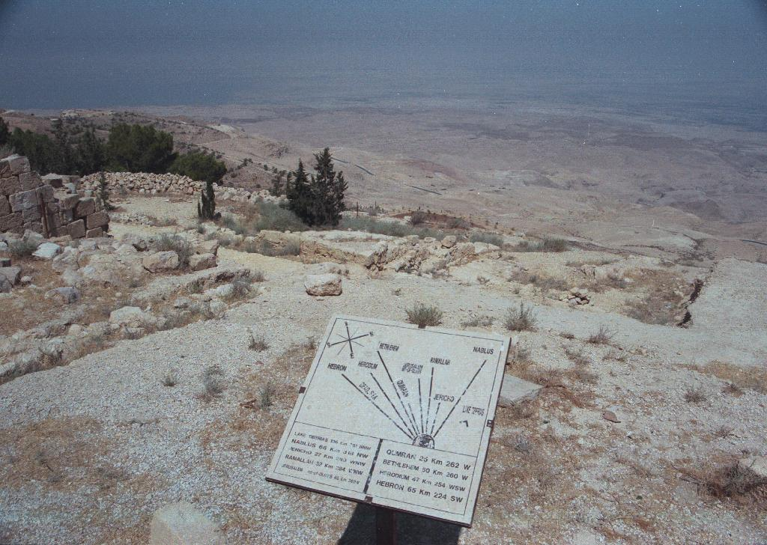
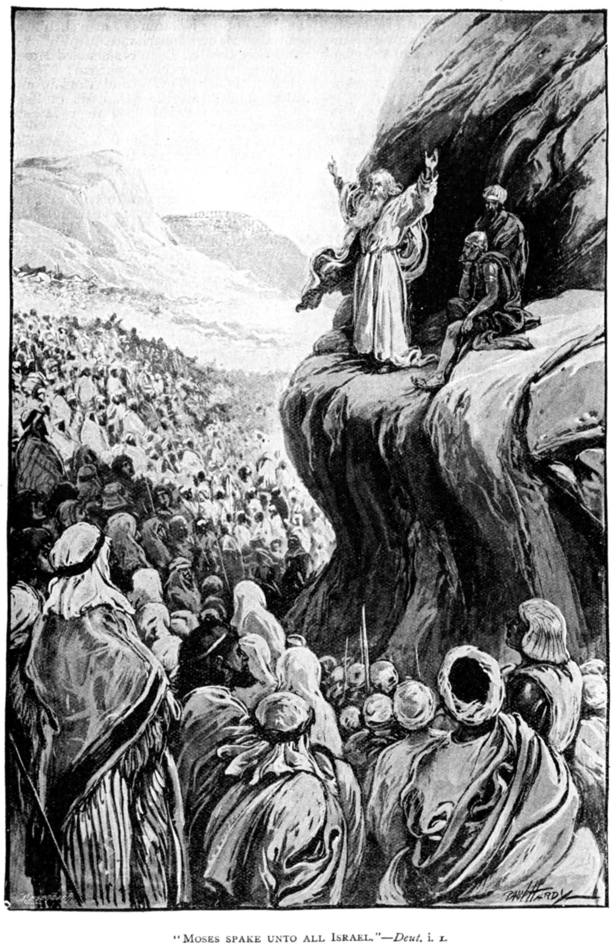


尼波山景象

Slide 21
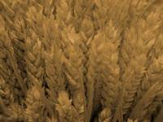
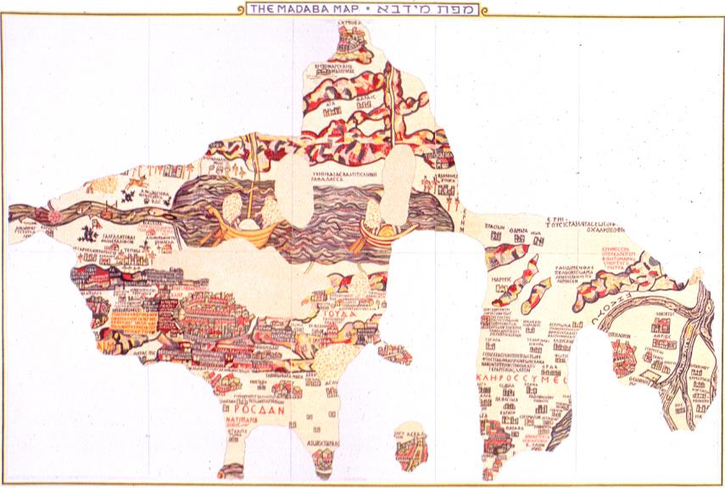
马达巴马赛克地图
在拜占庭近东的马达巴城的一间教会的路面发现。(600-700 AD)
它代表了从埃及到黎巴嫩的圣经之地：以色列，巴勒斯坦和外约旦。
Notes:
21

Slide 22


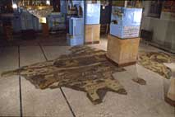
马达巴马赛克地图
1897建新教会时发现该地图。
只有四分之一被保留
地图的中点耶路撒冷。
能在地图找到156圣经历史地点

Slide 23










马达巴马赛克地图
卡拉克城堡
撒烈溪
(申 2:13)
Aia (Kh.'Ay)
St. Lot 教会
Tharais
(Ayn Tar'in)

Slide 24



摩押石
100
石板, 高3.5尺 和 阔 2尺(1米x 0.6米)
于中旬9世纪 ，米沙王
1868发现在底本，约旦

Slide 25


摩押石
98
34行摩押的写作
这是在巴勒斯坦最长的纪念碑。
通过在铭文上放置一张湿透的纸片进行挤压来保存，然后在干燥时保留铭文的形式

Slide 26


98
故事的第一部分：
米沙夺回北地直到尼波山。
故事的第二部分：
以色列，犹大和以东从南方联合攻打摩押。

Slide 27


胜败的记载
98
摩押人的记录没有联合军队在南方失败的记录。然而，正如米沙铭文和这段经文所证实的那样，摩押保留了它的独立性：。
“拆 毁 摩 押 的 城 邑 ， 各 人 抛 石 填 满 一 切 美 田 ， 塞 住 一 切 水 泉 ， 砍 伐 各 种 佳 树 ， 只 剩 下 吉 珥 哈 列 设 的 石 墙 。 甩 石 的 兵 在 四 围 攻 打 那 城 。” (列王记下 3:25)

Slide 28


摩押石为什么那么特别呢？
98
"altar-hearths? of Yahweh" (17-18行) 这是圣经外最早使用耶和华为以色列神的名称。

Slide 29
摩押石为什么那么特别呢？
98
在第31行，提到了“大卫家”。这代表了大卫王朝。

Slide 30

摩押石为什么那么特别呢？
98
在旧约里，摩押人的主神基抹被提了八次。(民21:29;士11:24;列上11:7,33;列下23:13;耶米48:7, 13, 46)
圣经记载十二个摩押城
被米沙碑文确认

Slide 31

摩押考古学
考古学家集中在摩押的北部
1868 - 发现了米沙碑文(摩押石) 底本。

Slide 32


Balu'ah碑
1930年，Balu'ah碑 (在青铜时代晚期) 被发现, 记载了4行难以辨认的铭文
浮雕中显示的3个数字显示出明显的埃及影响

Slide 33

埃及与摩押的关系

Slide 34

埃及的记录也提及摩押
中古铜埃及文献提到“摩押”。图特摩斯三世（公元前1479-1425）的阿蒙神庙可能提到了摩押。第一个确认的提及是卢克索神庙拉美西斯二世（公元前1304年 - 公元前1237年）。
1926年，其他Moabite名称在Saqqara的ostraca，涂鸦和纸莎草碎片上得到认可。

Slide 35



埃及

Slide 36
亚述人提及摩押
在亚述巴尼拔，西拿基立和以撒哈顿的记录中提起与摩押人的关系。

Slide 37

主要问题
在中东和青铜时代晚期，尤其是在公元前13世纪，一个定居点的数量显著减少，随后的移民数量激增。 这样的考古证据支持摩押人和亚摩人（西宏王）较后期的定居，因此是“出埃及记”的延迟日期。

Slide 38


摩押人的信仰

Slide 39

98
引言
我们对摩押的认识，都由摩押石和圣经帮助得知。

Slide 40


摩押人的神
98
阿施塔特
-女神
-在米沙碑文提到
基抹
-主神，战士神
-供应生命的一切
-列上11:7,
民21:27-30

Slide 41


98
摩押人的神
Dodah
巴力毗珥
迦南人最高的神
主
民数记 25

Slide 42

民数记
99
准备占领应许之地
预备老一代
因不信而延迟
预备新一代
1:1–10:10
10:11–25:18
26–36
神的信实
以色列的信实
神的信实
神的祝福
神的教训
神的祝福
以色列的承诺
以色列的埋怨
以色列的承诺
次序
混乱
重新排序
西乃山
旷野
摩押
20天
38年, 3月, 10天
ca. 5个月
组织
(1-4)
神圣化
(5:1-10:10)
到加低 斯 (10:11-
12:16)
加低 斯的罪
(13-14)
旷野 (15-19)
到摩押 (20-21)
摩押的罪
(22-25)
地的供应 (26-27)
献祭和守约 (28-30)
最后准备 (31-36)
Notes:
42

Slide 43

外约旦事件
99
战胜过西宏和噩(民 21)
巴勒无法诅咒以色列巴兰却祝福了以色列 (民 22–24)
Beitzel, Moody Atlas, 1st ed., 94
Notes:
43

Slide 44


99
Balaam
巴兰 民数记 22–24
Notes:
44

Slide 45
99
他 们 离 弃 正 路 ， 就 走 差 了 ， 随 从 比 珥 之 子 巴 兰 的 路 ， 巴 兰 就 是 那 贪 爱 不 义 之 工 价 的 先 知 。
他 们 却 为 自 己 的 过 犯 受 了 责 备 。 那 不 能 说 话 的 驴 ， 以 人 言 拦 阻 先 知 的 狂 妄 。
彼得后 2:15-16 (合和本)
Notes:
45

Slide 46
99
他 们 有 祸 了 。 因 为 走 了 该 隐 的 道 路 ， 又 为 利 往 巴 兰 的 错 谬 里 直 奔 ， 并 在 可 拉 的 背 判 中 灭 亡 了 。
犹大书 1:11 (合和本)
Notes:
46

Slide 47
外约旦事件
99
战胜过西宏和噩(民 21)
巴勒无法诅咒以色列巴兰却祝福了以色列 (民 22–24)
巴勒成功的把以色列转离神(民25)
Beitzel, Moody Atlas, 1st ed., 94
Notes:
47

Slide 48
99
然 而 有 几 件 事 我 要 责 备 你 ， 因 为 在 你 那 里 ， 有 人 服 从 巴 兰 的 教 训 。 这 巴 兰 曾 教 导 巴 勒 将 绊 脚 石 放 在 以 色 列 人 面 前 ， 叫 他 们 吃 祭 偶 像 之 物 ， 行 奸 淫 的 事 。
你 那 里 也 有 人 照 样 服 从 了 尼 哥 拉 一 党 人 的 教 训 。
启示录 2:14-15
Notes:
48

Slide 49


99
以色列人在巴力毗珥的罪
1 以 色 列 人 住 在 什 亭 ， 百 姓 与 摩 押 女 子 行 起 淫 乱 。
2 因 为 这 女 子 叫 百 姓 来 ， 一 同 给 她 们 的 神 献 祭 ， 百 姓 就 吃 她 们 的 祭 物 ， 跪 拜 她 们 的 神 。
3 以 色 列 人 与 巴 力 毗 珥 连 合 ， 耶 和 华 的 怒 气 就 向 以 色 列 人 发 作 。
民数记 25:1-3

Slide 50

98
摩押人的敬拜
1.庙
-建邱 坛来尊敬神
-民22：41；
列上 11：7-8

Slide 51

98
摩押人的敬拜

Slide 52

牺牲儿童给 Chemosh
98

Slide 53


98
摩押人的敬拜
2. 献祭
-动物(民23:1,14)
-米沙王把自己的长子献为 燔祭(列下3:26-27)

Slide 54


98
摩押人的敬拜
3. 祭司的职任
- 国王是带领者
例:巴勒, 耶48:7

Slide 55


98
摩押人的敬拜
4.占卜
民:22-24
-巴勒和巴兰

Slide 56
98
摩押人的敬拜
5. 迦南人生育仪式
民 25 - 以色列人的参与引起耶和华的怒气向他们发作。那 时 遭 瘟 疫 死 的 ，有 二 万 四 千 人。

Slide 57

神的回应
99
耶 和 华 吩 咐 摩 西 说 ， 将 百 姓 中 所 有 的 族 长 在 我 面 前 对 着 日 头 悬 挂 ， 使 我 向 以 色 列 人 所 发 的 怒 气 可 以 消 了 。
于 是 摩 西 吩 咐 以 色 列 的 审 判 官 说 ， 凡 属 你 们 的 人 ， 有 与 巴 力 毗 珥 连 合 的 ， 你 们 各 人 要 把 他 们 杀 了 。
…这 样 ， 在 以 色 列 人 中 瘟 疫 就 止 息 了 。那 时 遭 瘟 疫 死 的 ， 有 二 万 四 千 人 。
民数记 25:4-9

Slide 58

99
意义
耶和华要以色列分别为圣，不容许多神论。
神为了要保护以色列人，使用驴来阻挡巴兰咒诅。

Slide 59


5. 文化
99
经济:
农业／耕作
摩押的土地肥沃

Slide 60


牧羊
99
列王纪下 3:4
  "摩 押 王 米 沙 牧 养 许 多 羊 ， 每 年 将 十 万 羊 羔 的 毛 和 十 万 公 绵 羊 的 毛 给 以 色 列 王 进 贡 。"
以赛亚书 16:1
  "你 们 当 将 羊 羔 奉 给 那 地 掌 权 的 ， 从 西 拉 往 旷 野 ， 送 到 锡 安 城 的 山 。 （ 城 原 文 作 女 子 ）"

Slide 61

婚姻
99
路得记 1:4
  "这 两 个 儿 子 娶 了 摩 押 女 子 为 妻 ， 一 个 名 叫 俄 珥 巴 ， 一 个 名 叫 路 得 ， 在 那 里 住 了 约 有 十 年 。"
列王纪上 11:1 (所罗门王)
  "所 罗 门 王 在 法 老 的 女 儿 之 外 ， 又 宠 爱 许 多 外 邦 女 子 ， 就 是 摩 押 女 子 ， 亚 扪 女 子 ， 以 东 女 子 ， 西 顿 女 子 ， 赫 人 女 子 。"
历代志上 8:8 (扫罗王)
  "沙 哈 连 休 他 二 妻 户 伸 和 巴 拉 之 后 ， 在 摩 押 地 生 了 儿 子 。"
尼希米记 13:23
"那 些 日 子 ， 我 也 见 犹 大 人 娶 了 亚 实 突 ， 亚 扪 ， 摩 押 的 女 子 为 妻 。"

Slide 62



语言
99
称为摩押文
与古希伯来文相似
字母由腓尼基人原本开发
与乌加里特文，亚拉母文和阿拉伯文的语法元素有共同点
The Hesbon Ostraca
El-Kerak Inscription

Slide 63

Table of Alphabets
字母
99

Slide 64




艺术
摩押印章在
青铜表玻璃卡环

Slide 65

摩押人被看为:
99
以赛亚书 16:6 (骄傲自大)
  “我 们 听 说 摩 押 人 骄 傲 ， 是 极 其 骄 傲 ， 听 说 他 狂 妄 ， 骄 傲 ， 忿 怒 ， 他 夸 大 的 话 ， 是 虚 空 的 。”
耶利米书 48:29 (骄傲自大)
“我 们 听 说 摩 押 人 骄 傲 ， 是 极 其 骄 傲 。 听 说 他 自 高 自 傲 ， 并 且 狂 妄 ， 居 心 自 大 。”
列王纪上 11:7 (拜偶像者)
  “所 罗 门 为 摩 押 可 憎 的 神 基 抹 和 亚 扪 人 可 憎 的 神 摩 洛 ， 在 耶 路 撒 冷 对 面 的 山 上 建 筑 邱 坛 。”
text from www.searchgodsword.org

Slide 66
摩押与以色列的关系
99
摩押人是罗得的后代。
(创19:36, 37)
在旷野的路线，以色列人必须经过摩押。神吩咐以色列人不可 扰 害 摩 押 人。因神把这地赐给罗得的子孙为业。(申2:8,9)
西宏王不容以色列人从他境界经过，就与他们争战。以色列打败了西宏王，得了他的地，从亚嫩河到雅博河，直到亚扪人的境界。(民21:21-26) 这地原本属于摩押。

Slide 67
摩押与以色列的关系
99
当以色列人在摩押平原，约旦河东 ，对着耶利哥安营，巴勒王与米甸的长老召巴兰来咒诅以色列人。(民22-24)
神只容许巴兰祝福以色列。但以色列人却在神面前犯罪。 (民25)
摩西在摩押土地传讲给以色列他告别的信息。 (甲1:5) 过后，他在尼波山去世。这也是摩押的土地。(甲32: 48-50)

Slide 68
摩押与以色列的关系
99
士师时代，以色列人在摩押人的统治下长达18年。直到以笏刺杀了伊矶伦王。
摩押女子路得是大卫的曾祖母。
摩押在亚述人和巴比伦人的统治下。当以色列人回归，他们必须放弃与摩押女人的关系。(以斯拉记 9:1-2)

Slide 69


对摩押的预言
99
出埃及记 15:15 (对以色列的恐惧)
15:15 那 时 ， 以 东 的 族 长 惊 惶 ， 摩 押 的 英 雄 被 战 兢 抓 住 ， 迦 南 的 居 民 心 都 消 化 了 。
以赛亚书 16:12 (无法避免灾难)
16:12 摩 押 人 朝 见 的 时 候 ， 在 高 处 疲 乏 ， 又 到 他 圣 所 祈 祷 ， 也 不 蒙 应 许 。
以赛亚书 11:14 (以色列征服)
11:14 他 们 要 向 西 飞 ， 扑 在 非 利 士 人 的 肩 头 上 。 （ 肩 头 上 或 做 西 界 ） 一 同 掳 掠 东 方 人 ， 伸 手 按 住 以 东 和 摩 押 。 亚 扪 人 也 必 顺 服 他 们 。
text from www.searchgodsword.org

Slide 70

对摩押的预言
99
耶利米书 48:7 (巴比伦的俘虏)
48:7 你 因 倚 靠 自 己 所 作 的 和 自 己 的 财 宝 必 被 攻 取 。 基 抹 和 属 他 的 祭 司 ， 首 领 也 要 一 同 被 掳 去 。
耶利米书 48:47 (回归)
48:47 耶 和 华 说 ， 到 末 后 ， 我 还 要 使 被 掳 的 摩 押 人 归 回 。 摩 押 受 审 判 的 话 到 此 为 止 。
以赛亚书 25:10 (弥赛亚的统治)
25:10 耶 和 华 的 手 ， 必 按 在 这 山 上 。 摩 押 人 在 所 居 之 地 必 被 践 踏 ， 好 像 乾 草 被 践 踏 在 粪 池 的 水 中 。
text from www.searchgodsword.org

Slide 71

99
反思与应用
神惩罚拜偶像者
虽然神有能力保护祂子民，但他们也会因选择犯罪走向灭亡之路。
c)神乐意施恩怜悯愿意回转的人。（如：路得）

Slide 72



反思与应用
99
罪
偶像
d) 神若不赐福给某个民族，那国必灭亡。

Slide 73
以色列早期东部的邻国
100b
OTS 143
John H. Walton, Chronological and Background Charts of the OT, 2d ed., 71
时代
以东
摩押
亚扪
亚玛力
以扫: 以撒的儿子
摩押: 罗得和他大女儿的儿子
便亚米: 罗得和他小女儿得儿子
亚玛力: 以扫儿子以利法的儿子
父亲
到末个程度被亚摩利人控制 不应许以色列人走过 (民 20:14-21).
被西宏和亚摩利统治
(民21:26).
巴勒王因惧怕以色列，吩咐巴兰咒诅他们 (民22).
被以色列打败
(出17).
通过奸细打败了以色列
(民14:45).
出埃及
Notes:
73

Slide 74
以色列早期东部的邻居
100b
OTS 143
John H. Walton, Chronological and Background Charts of the OT, 2d ed., 71
时代
以东
摩押
亚扪
亚玛力
继续在亚摩利人的局部控制下 (1350 BC; 士1:35-36).
伊矶伦伤害以色列18年直到以笏 (1350 BC; 士3:12-30)
摩押人伊矶伦的盟友(1350 BC);
伤害以色列直到 耶弗他(1100 BC; 士10-12).
摩押人伊矶伦的盟友 (1350 BC)
士师
扫罗征服以东的城市。
(1030 BC; 撒上 14:47).
被大卫征服了。
(1000 BC;历上 18:12).
扫罗征服摩押的城市。
(1030 BC;
撒上14:47).
被大卫征服了。 (1000 BC;
撒下8:2).
扫罗打败拿辖
(1050 BC; 撒上 11:1-11)
和征服了几个亚扪人的城市
(1030 BC; 撒上 14:47);
大卫打败哈嫩
(990 BC; 撒下 12:26-31)
扫罗打败亚甲。
(1050 BC;撒上 15:1-9);
攻破洗革拉但大卫胜过他们，夺回了一些。
(撒上30).
统一统治
Notes:
74

Slide 75

5. 参考书目
质料
Old Testament Backgrounds Syllabus
The Zondervan Pictorial Encyclopedia of the Bible
The Moody Atlas of Bible Lands
Peoples of the Old Testament World
Readings from the Ancient Near East
Oxford Bible Commentary
Harper's Bible Commentary
网站
www.searchgodsword.org
www.christusrex.org/www1/ofm/mad/index.html
www.kchanson.com
www.biblemagazine.com
www.ancientroute.com
www.holylandphotos.org
www.jewishencyclopedia.com
www.ancientneareast.net
www.usc.edu/dept/LAS/wsrp/index.html

Slide 76
摩押人
摩押人
Eugenia Goh Chay Giam,
Chong Wong Mui,
Jemaine Han Lee Yen,
Leslie Ip Kwok Chung,
Hans Gouw
Notes:
76

Slide 77
Black

Slide 78


旧约全书背景链接地址 BibleStudyDownloads.org
免费获得该讲解!
圣经学习下载
Notes:
The explanation for free!
OT Backgrounds link address

